Slide 1



Объединенная издательская группа
«ДРОФА»-«ВЕНТАНА-ГРАФ»-«АСТРЕЛЬ»
«Информационно-образовательная среда как условие преемственности начального и основного общего образования»

Slide 2


«…главная задача начальных классов – это научить ребенка учиться. Научить пользоваться тем инструментом, без которого ему с каждым годом все труднее и труднее овладевать знаниями, без которого он становится неуспевающим и неспособным. Вот здесь и возникает разрыв между начальными классами и дальнейшими ступенями обучения. В начальных классах мы очень робко и несмело даем в руки ребенку инструмент, без совершенного владения которым невозможно представить его интеллектуальную жизнь, его всестороннее развитие. А потом в средних классах учителя требуют, чтобы инструмент этот в руках ребенка действовал быстро и безотказно. Учитель даже не интересуется, в каком состоянии этот инструмент, забывает, что его постоянно надо налаживать, не видит, что зачастую индивидуальный инструмент в руках ребенка сломался и только поэтому ребенок не может дальше учиться».
В.А. Сухомлинский, книга «Разговор с молодым директором школы»

Slide 3
Особенностью новых стандартов является формирование и развитие у детей учебной деятельности - умение учиться, без которого в дальнейшем невозможно строить систему образования.

Slide 4
Преемственность между уровнями образования рассматривается на современном этапе как одно из условий развития личности ребенка.
Непрерывное образование понимается как связь, согласованность и перспективность всех компонентов системы (целей, задач, содержания, методов, средств, форм организации воспитания и обучения) на каждой ступени образования для обеспечения преемственности в развитии ребенка.

Slide 5
Успешность реализации преемственности определяется рядом факторов, которые создаются грамотной информационно-образовательной средой.

Slide 6
создание образовательной среды, способствующей эмоционально-ценностному, социально-личностному, познавательному, эстетическому развитию ребенка и сохранению его индивидуальности;

Slide 7
Что такое ИОС?
ИОС (информационно-образовательная среда)– это область и интегрированное средство (ресурс) осуществления и реализации образовательного процесса и образовательного взаимодействия

Slide 8


Преемственность программ
Среднее общее
Основное общее
Начальное
Дошкольное
Математика и информатика
Познавательное развитие
Технология
Социально-коммуникативное развитие
Обществознание и естествознание
Окружающий мир
Естественные науки
Общественные науки
ОРКСЭ/ОДНК
Речевое развитие
Филология
Художественно-эстетическое развитие
Искусство
Физическое развитие
Физическая культура
Программы внеурочной деятельности

Slide 9









Учебно-методические комплекты
для дошкольного образования
УМК «Тропинки»
Основная образовательная программа дошкольного образования «Тропинки»
Руководитель авторского коллектива —
доктор психологических наук, профессор В.Т. Кудрявцев
Программа «Тропинки» строится по образовательным областям: физическая культура, здоровье, безопасность, социализация, труд, познание, коммуникация, чтение художественной литературы, художественное творчество, музыка.

Slide 10











Учебно-методические комплекты
для дошкольного образования
УМК «Предшкольная пора»
Программа образования детей старшего дошкольного возраста «Предшкольная пора»
Руководитель авторского коллектива —
чл.-корр. РАО, доктор педагогических наук,
профессор Н.Ф. Виноградова
Программа поможет воспитателям, педагогам и родителям
подготовить ребёнка к обучению в школе.
Реализует две основные цели: социальную (обеспечение возможности единого старта) и педагогическую (развитие личности ребёнка будущего школьника, формирование его готовности к систематическому обучению).
Особое внимание уделено развитию речи и психических процессов: мышления, внимания, воображения

Slide 11


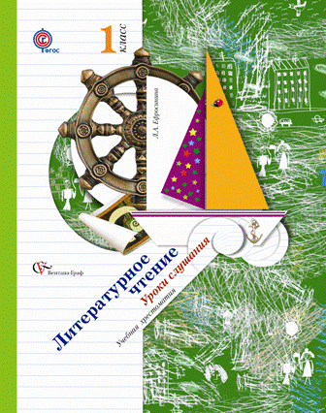



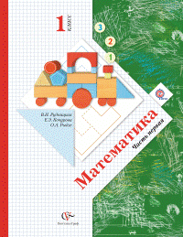




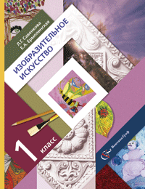
Учебно-методические комплекты для начального общего образования
1-4
Система УМК «начальная школа xxI века»
Успешное формирование основ учебной деятельности в начальной школе
Плавный переход к ведущей деятельности младшего школьника – учебной
Продуманная система поэтапного формирования учебной деятельности по каждому предмету
и на каждый год обучения
Система педагогической диагностики
и коррекционно-развивающей работы
Система «Начальная школа XXI века» включает в себя полный набор пособий, обеспечивающих достижение требований основной образовательной программы НОО:
программы и учебники по всем предметам учебного плана НОО;
учебные тетради к ним;
методические пособия;
дидактические материалы (включая электронные образовательные ресурсы);
программы и пособия по внеурочной деятельности.
Неотъемлемой частью системы являются издания, обеспечивающие процедуру оценки достижения планируемых результатов и педагогическую диагностику.
***
Notes:
Целостная завершенная система, разработанная на единых концептуальных основаниях Л. Выготского,
Д. Эльконина, А. Пышкало.
Обеспечивает дифференцированный подход в условиях разноуровнего класса.
В УМК реализуется технологии личностно-ориентированного, проблемного подхода.
Пособия УМК содержат задания, обеспечивающие контрольно-оценочную деятельность для достижения планируемых результатов ФГОС.
Авторский коллектив является разработчиками КИМов для оценки достижения планируемых результатов.
Авторский коллектив удостоен Премии Президента РФ в области образования (2002); УМК - победитель конкурса "Книга года" в номинации "Учебник 21 века" на 14 ММКВЯ.

Slide 12












Учебно-методические комплекты для начального общего образования
1-4
Система УМК «Планета знаний»
Учись, развивайся – действуй!
Инновационная образовательная система «Планета знаний» выстроена на основе национальной образовательной инициативы «Наша новая школа», требованиях Федерального закона «Об образовании в РФ», Федерального образовательного стандарта и идеях модернизации российской школы:
включает взаимосвязанные завершенные предметные линии по всем учебным образовательным областям начальной школы, объединённые едиными целями, задачами, подходами к организации учебного материала;
объединяет учебную и внеурочную деятельность
в единый учебно-воспитательный процесс;
обеспечивает эффективную социализацию учащихся;
учебники способствуют достижению личностных, метапредметных и предметных результатов;
наличие электронного продукта дополняет и расширяет содержание учебника.
Состав УМК «Планета знаний»:
учебники;
электронная форма;
рабочие тетради;
проверочные
и дидактические работы;
тренировочные задания.
Notes:
включает взаимосвязанные завершенные предметные линии по всем учебным образовательным областям начальной школы, объединённые едиными целями, задачами, подходами к организации учебного материала;
объединяет учебную и внеурочную деятельность в единый учебно-воспитательный процесс;
обеспечивает эффективную социализацию учащихся;
содержание учебников соответствует требованиям ФГОС НОО;
учебники способствуют достижению личностных, метапредметных и предметных результатов;
наличие электронного продукта дополняет и расширяет содержание учебника

Slide 13










Учебно-методические комплекты для начального общего образования
1-4
Система УМК «РИТМ»
Преемственность, мотивация, системно-деятельностный подход, сотрудничество
Система учебников «Развитие. Индивидуальность. Творчество. Мышление (РИТМ)» полностью соответствует концепции и требованиям ФГОС НОО и позволяет сформировать универсальные учебные действия у младших школьников к моменту
их перехода в 5 класс.
В состав завершённых линий учебно-методических комплектов входят:
рабочие программы;
учебники;
электронная форма;
рабочие тетради;
дидактические материалы;
методические, наглядные и электронные пособия.
Реализация целей обучения основана на следующих принципах: каждый ребёнок должен быть успешен, иметь возможность раскрыть свою индивидуальность, содержательно общаться со сверстниками и взрослыми; иметь собственную точку зрения, аргументировать и отстаивать её.
Notes:
Взращивание любознательности к истории и культуре своей малой Родины, к России
Поддержка инициативы детей в различных видах деятельности: игровой, проектной познавательно-исследовательской, коммуникативной, эстетической, конструктивно- модельной
Акцент на творческую, познавательную активность ребёнка
Приобщение детей к социокультурным нормам, традициям семьи, общества и государства
Яркая, «сквозная» речевая компонента
Учёт субъективного опыта ребёнка, его индивидуальных потребностей, возможностей и способностей через разноуровневость и вариативность программ, методов, форм, приёмов
Сочетание современных подходов и проверенных практикой принципов дидактики

Slide 14
Учебно-методические комплекты
для начального общего образования
Федеральный научно-методический центр имени Л.В. Занкова
Система развивающего обучения Л.В. Занкова
Новый проект – новые возможности
Коллективами авторов и методистов ФНМЦ им. Л. В. Занкова готовится новый учебно-методический комплект.
Новый УМК развивающего обучения разрабатывается на психолого-педагогических основах системы, учитывает современные достижения педагогики и психологии, опирается на требования ФГОС НОО.
Notes:
Коллектив авторов и сотрудники Федерального научно­методического центра им. Л.В. Занкова в целях сохранения и развития системы развивающего обучения приняли решение начать сотрудничество с одним из крупнейших российских издательств Издательским центром «Вентана­Граф», входящим в состав холдинга «Эксмо – АСТ», с тем чтобы сделать возможным включение учебников системы Л.В. Занкова в федеральный перечень 2017 года.
В новом комплекте реализуются инновационные подходы к структурированию содержания, к организации деятельностного подхода и изучению результативности образования. Уже сейчас совместно с новым для нас издательством мы начали выпуск учебных пособий, которые являются неотъемлемой составной частью нового УМК.

Slide 15

Учебно-методические комплекты для основного и среднего общего образования
Система УМК «Алгоритм успеха»
Система УМК «ВЕРТИКАЛЬ»

Slide 16























Система УМК «ВЕРТИКАЛЬ»

Slide 17

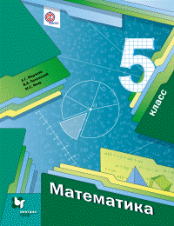













Система УМК «Алгоритм успеха»

Slide 18
Учебник
Программы
Методические пособия
Дидактические материалы
Задачники
Рабочие тетради
Тетради для контрольных работ
Тетради для лабораторных работ
Атласы, контурные карты
Хрестоматии
Пособия для организации внеурочной деятельности
Пособия для оценки качества достижения планируемых результатов
Педагогическая диагностика
Пособия для подготовки к ОГЭ и ЕГЭ

Slide 19
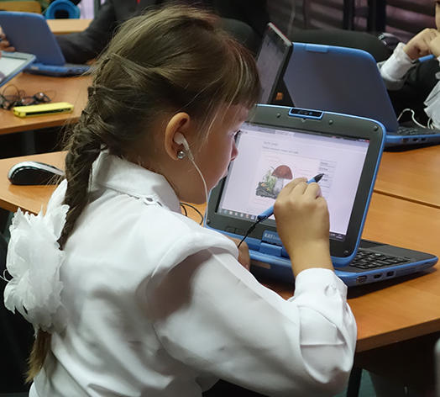
Электронная форма учебников
Новая форма ― новые возможности
Преимущества ЭФУ
мультимедийность
интерактивность
полнота и вариативность содержания
разнообразие форм предъявления учебной информации
наличие контрольно-измерительных материалов для автоматической проверки
наличие инструментов и сервисов
для работы с учебной информацией

Slide 20
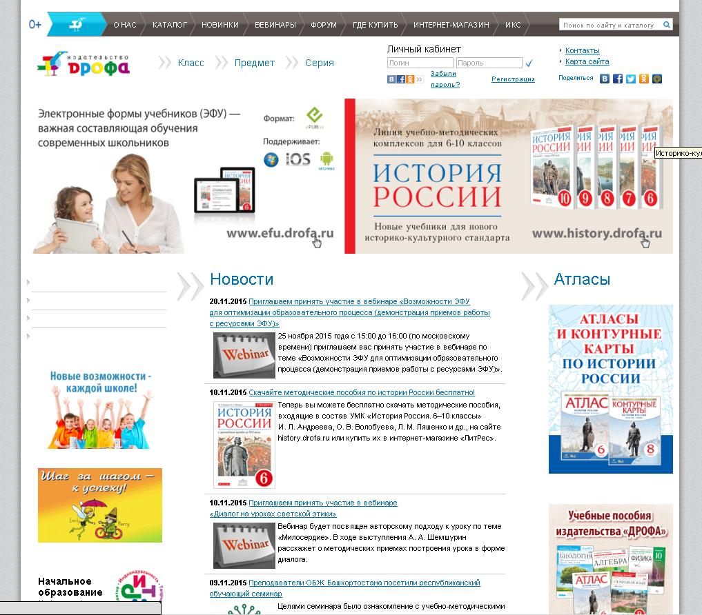

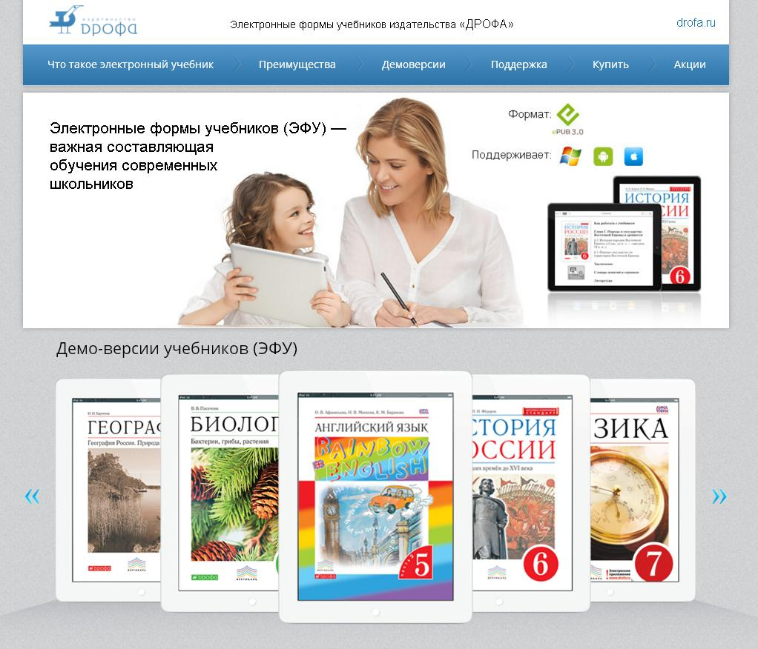
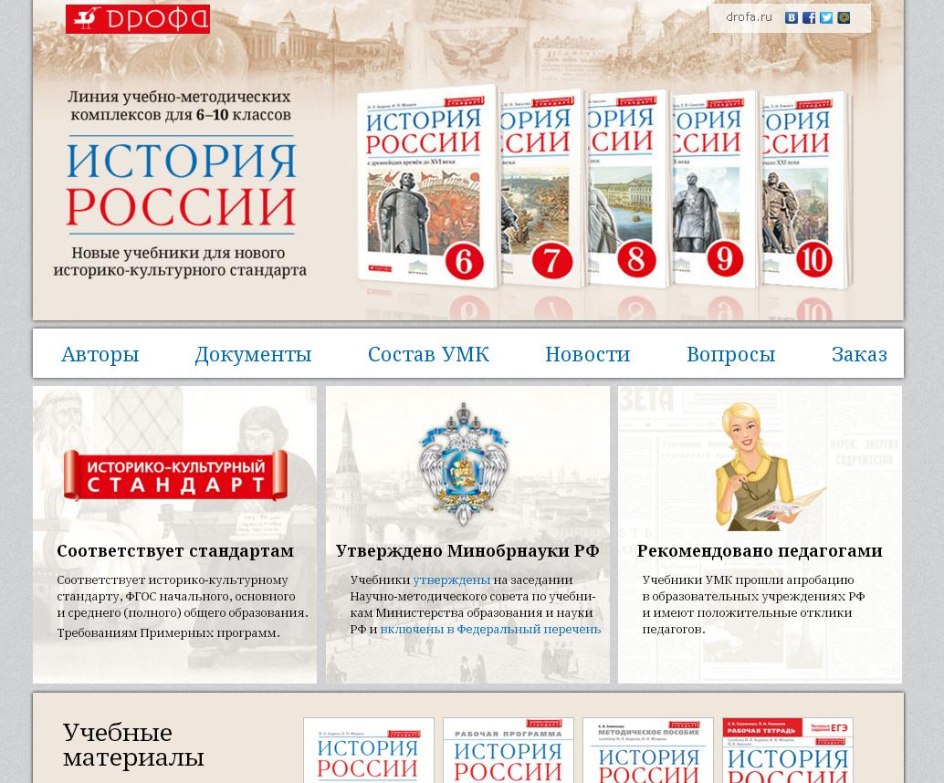
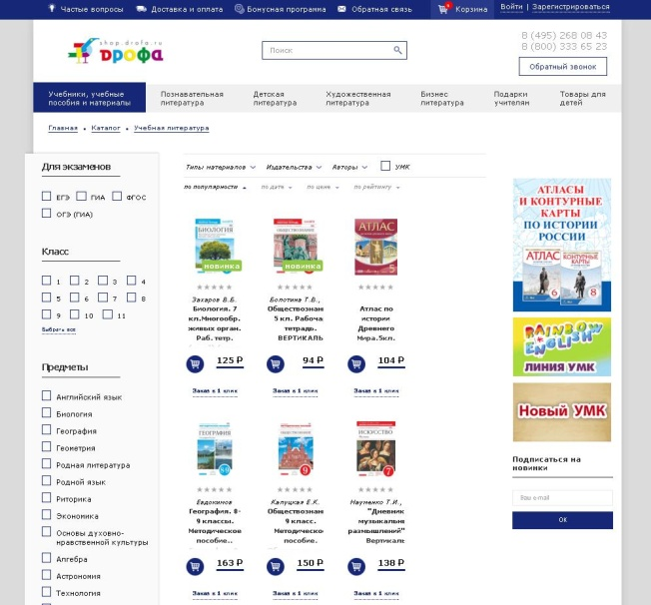
Информационная и методическая поддержка
на сайтах издательств
Drofa.ru
Drofa.ru/rainbow
History.drofa.ru
Efu.drofa.ru
Shop.drofa.ru

Slide 21

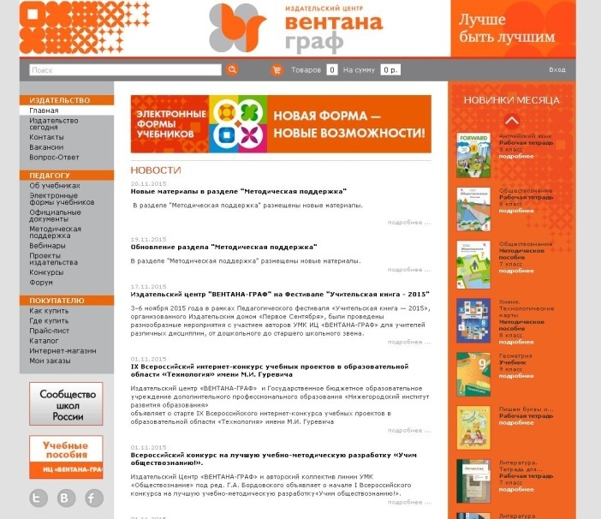
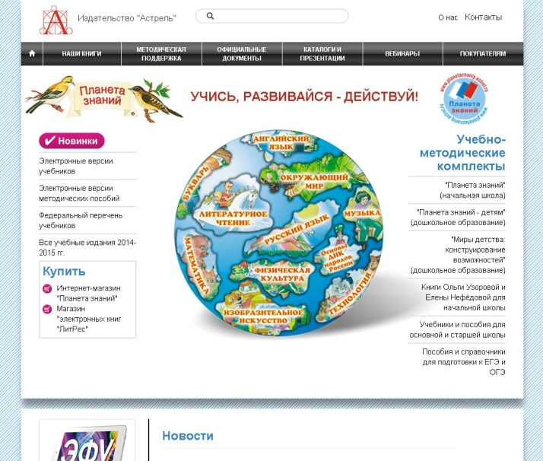

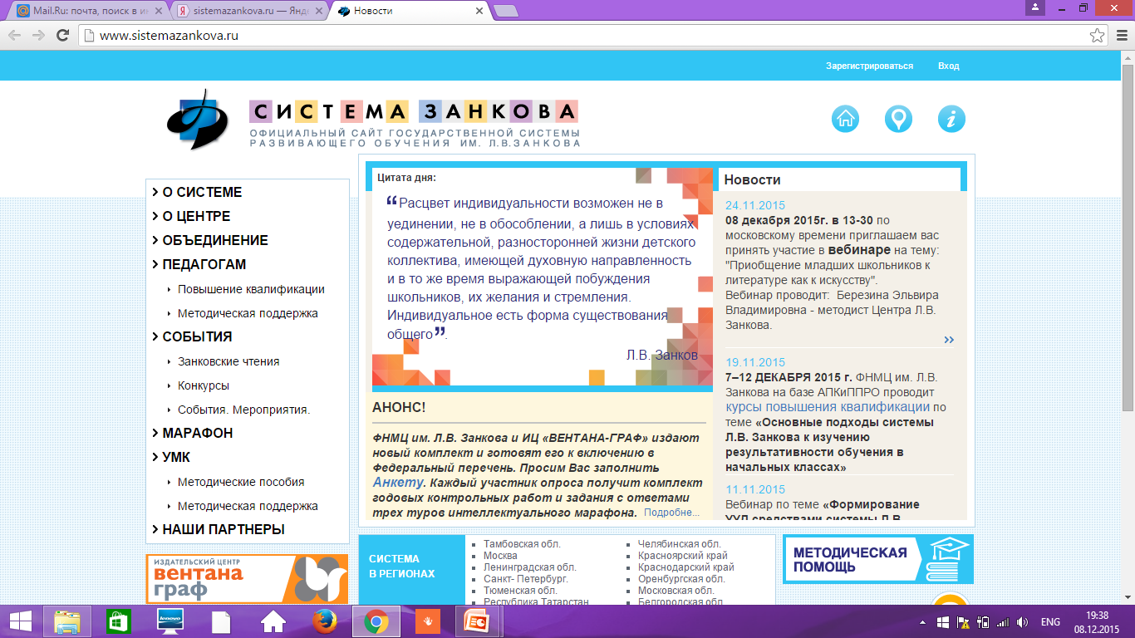
Информационная и методическая поддержка
на сайтах издательств
Vgf.ru
Planetaznaniy.astrel.ru
Sistemazankova.ru

Slide 22
Контактная информация
Издательство «ДРОФА» metodist@drofa.ru
8-800-2000-550 8-495-795-05-50
Издательство «ВЕНТАНА-ГРАФ» metod@vgf.ru
8 (499) 641-55-29
***
***

